Slide 1


TALLER “FORMA PALABRAS”
CONCIENCIA FONÉTICA
CONVIERTETE EN
DETECTIVE

Slide 2
Objetivos fonoaudiológicos
Objetivo general:
Adquirir habilidades lingüístico comunicativas acorde a la edad cronológica y necesidades de los usuarios.
Objetivos específicos:
Reforzar conciencia fonética
Potenciar lecto escritura
Objetivos transversales:
- Aumentar periodos de atención
- Fomentar el respeto por el compañero
- Fomentar el trabajo en equipo

Slide 3
MARTILLO
MARIPOSA
MANZANA
PERRO
CONEJO
TESORO
CAMA
VESTIDO
CAMIÓN
AUTOS
ESTUCHE
REGLA
LENTES
ESPEJO
LAPIZ
ESTRELLA
SANDÍA
MOCHILA
Lista de palabras

Slide 4


M
T
Une los fonemas y descubre la palabra
Escribe o dibuja
A
L
R
L
I
O

Slide 5

MARTILLO

Slide 6
S
I
P
O
Escribe o dibuja
Une los fonemas y descubre la palabra
M
A
A
R

Slide 7

MARIPOSA

Slide 8
M
Une los fonemas y descubre la palabra
Z
Escribe o dibuja
A
A
N
N
A

Slide 9

MANZANA

Slide 10
E
R
Escribe o dibuja
Une los fonemas y descubre la palabra
O
P
R

Slide 11
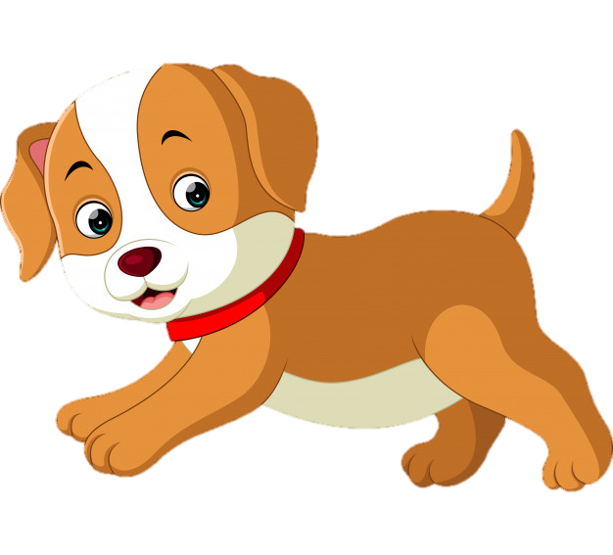
PERRO

Slide 12
E
Une los fonemas y descubre la palabra
Escribe o dibuja
O
J
O
C
N

Slide 13

CONEJO

Slide 14
S
E
Escribe o dibuja
O
Une los fonemas y descubre la palabra
O
T
R

Slide 15

TESORO

Slide 16
A
Une los fonemas y descubre la palabra
Escribe o dibuja
A
C
M

Slide 17

CAMA

Slide 18
T
S
E
O
Escribe o dibuja
Une los fonemas y descubre la palabra
I
V
D

Slide 19
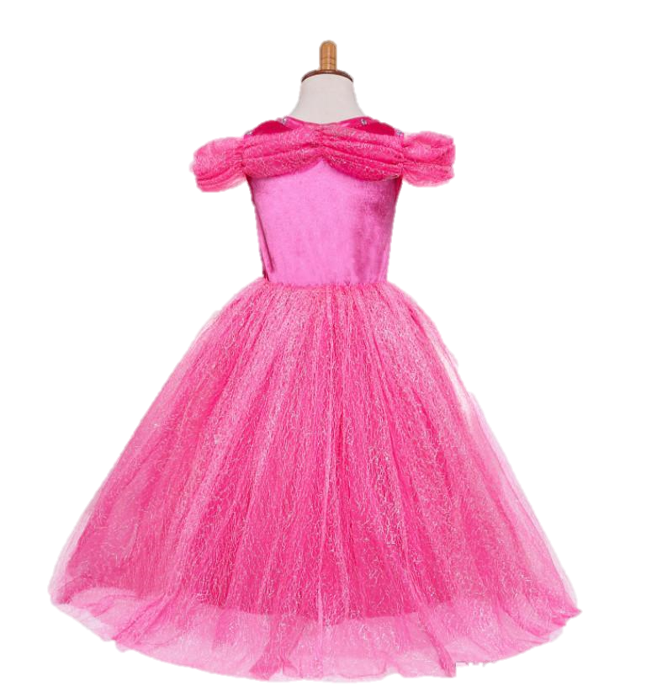
VESTIDO

Slide 20
I
A
Une los fonemas y descubre la palabra
Escribe o dibuja
N
Ó
M
C

Slide 21

CAMIÓN

Slide 22
U
O
Escribe o dibuja
Une los fonemas y descubre la palabra
T
A
S

Slide 23
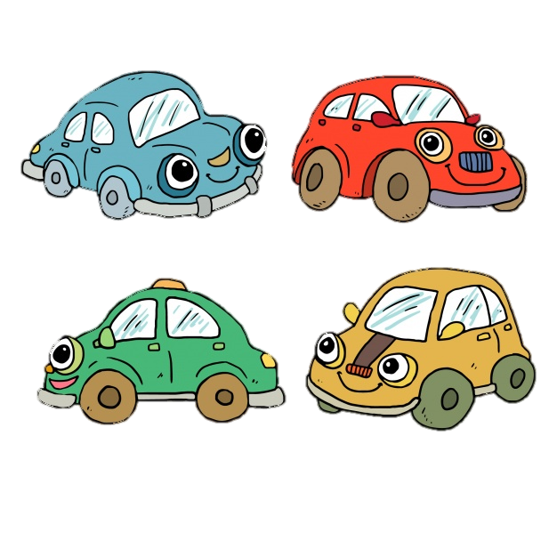
AUTOS

Slide 24
U
T
Une los fonemas y descubre la palabra
Escribe o dibuja
S
H
C
E
E

Slide 25
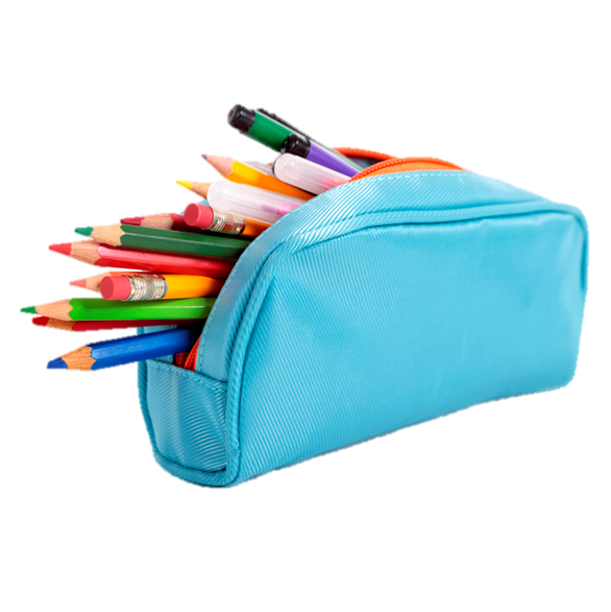
ESTUCHE

Slide 26
E
G
Escribe o dibuja
Une los fonemas y descubre la palabra
L
R
A

Slide 27

REGLA

Slide 28
E
Une los fonemas y descubre la palabra
N
Escribe o dibuja
L
S
T
E

Slide 29

LENTES

Slide 30
E
P
S
Escribe o dibuja
Une los fonemas y descubre la palabra
E
J
O

Slide 31

ESPEJO

Slide 32
L
Une los fonemas y descubre la palabra
Escribe o dibuja
Á
P
I
Z

Slide 33
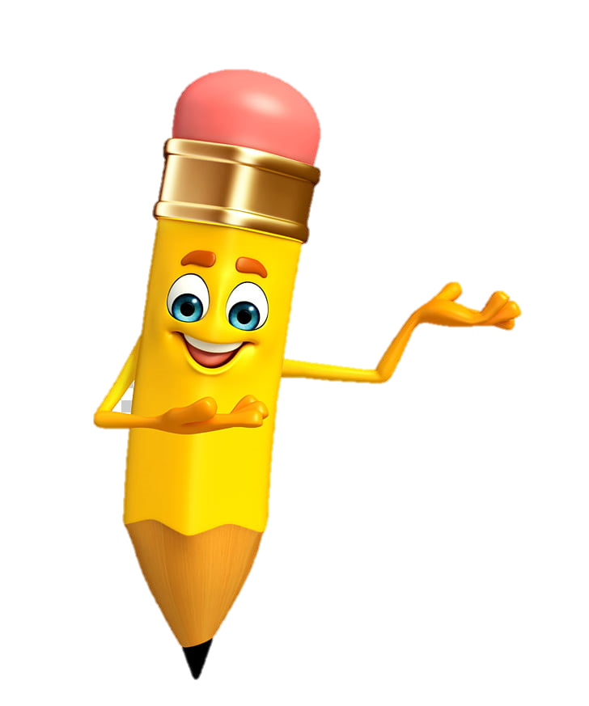
LÁPIZ

Slide 34
E
R
T
A
Escribe o dibuja
Une los fonemas y descubre la palabra
S
E
L
L

Slide 35

ESTRELLA

Slide 36
A
Une los fonemas y descubre la palabra
Escribe o dibuja
A
N
D
S
I

Slide 37
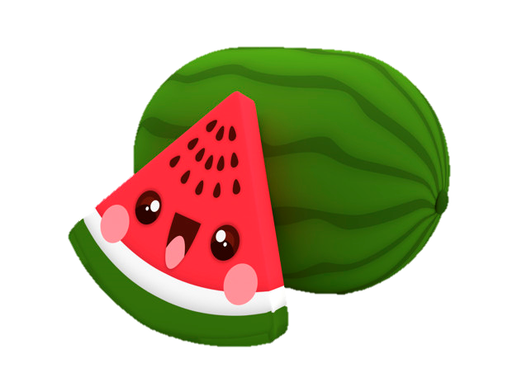
SANDÍA

Slide 38
A
L
O
Escribe o dibuja
Une los fonemas y descubre la palabra
C
H
I
M

Slide 39

MOCHILA

Slide 40







Muchas gracias

